Slide 1
강화학습 세미나
2025년 10월 29일
김선중 선임

Slide 2
CONTENTS
강화학습 기초
강화학습 알고리즘
offline 강화학습
Notes:
1

Slide 3
Ⅰ 강화학습 기초
강화학습 개요
finite MDP
가치함수
Bellman 방정식
Bellman 최적 방정식

Slide 4
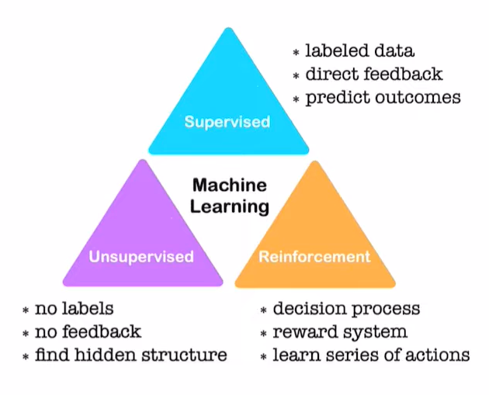
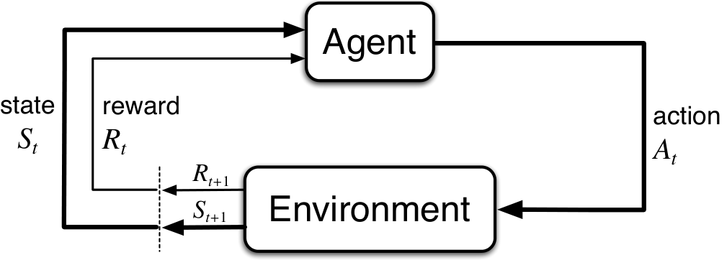
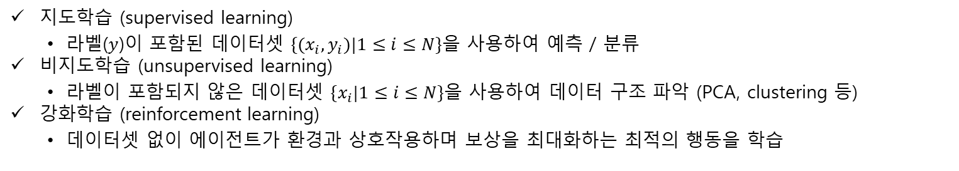
Ⅰ-1. 강화학습 개요
Ⅰ 강화학습 기초
머신러닝의 세가지 갈래
지도학습 (supervised learning)
  라벨($y$)이 포함된 데이터셋 $\{(x_{i},y_{i})|1≤i≤N\}$을 사용하여 예측 / 분류
비지도학습 (unsupervised learning)
  라벨이 포함되지 않은 데이터셋 $\{x_{i}|1≤i≤N\}$을 사용하여 데이터 구조 파악 (PCA, clustering 등)
강화학습 (reinforcement learning)
  데이터셋 없이 에이전트가 환경과 상호작용하며 보상을 최대화하는 최적의 행동을 학습

Slide 5
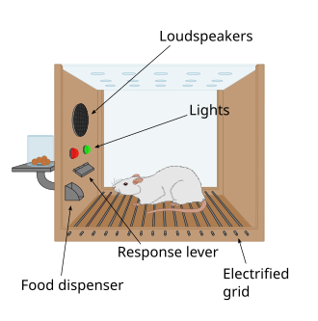
Ⅰ-1. 강화학습 개요 (2/3)
Ⅰ 강화학습 기초
강화학습의 발전과정
행동심리학에서의 강화(reinforcement)의 개념 : 1930년대 초, B. F. Skinner 등
동적계획법(dynamic programming) : 1950년대, Richard Bellman
시간차 학습 (temporal difference) : 1980년대, Richard Sutton
Q-learning : 1989년
DQN (Deep Q Learning) : 2010년대, DeepMind 팀
※행동심리학에서의 ‘강화’
상자 안의 쥐는 버튼을 누르면 먹이를 얻음
환경 : 상자
agent : 쥐
행동 : 버튼누르기
보상 : 먹이
쥐는 버튼을 누르는 것을 학습함

Slide 6
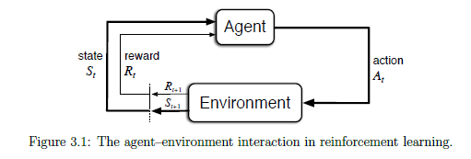
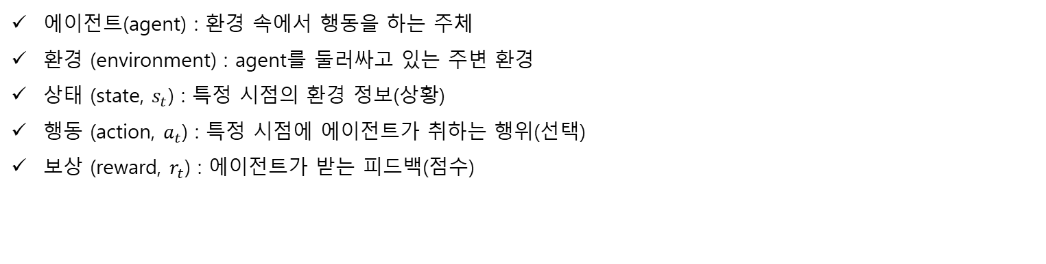
Ⅰ-1. 강화학습 개요 (3/3)
Ⅰ 강화학습 기초
강화학습의 기본 개념들
에이전트(agent) : 환경 속에서 행동을 하는 주체
환경 (environment) : agent를 둘러싸고 있는 주변 환경
상태 (state, $s_{t}$) : 특정 시점의 환경 정보(상황)
행동 (action, $a_{t}$) : 특정 시점에 에이전트가 취하는 행위(선택)
보상 (reward, $r_{t}$) : 에이전트가 받는 피드백(점수)

Slide 7

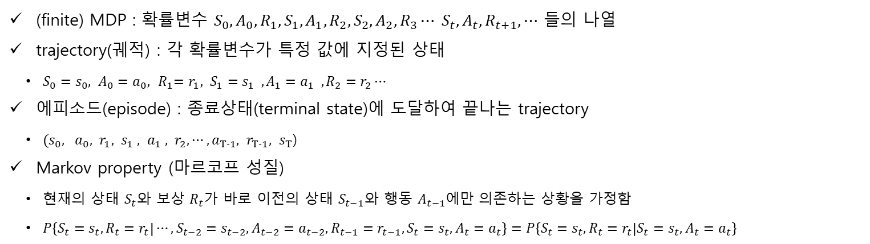
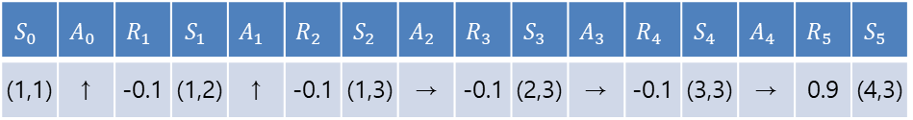
Ⅰ-2. Markov Decision Process (1/3)
Ⅰ 강화학습 기초
Markov Decision Process (마르코프 의사결정 과정)
(finite) MDP : 확률변수 $S_{0},A_{0},R_{1},S_{1},A_{1},R_{2},S_{2},A_{2},R_{3}⋯ S_{t},A_{t},R_{t+1},⋯$ 들의 나열
trajectory(궤적) : 각 확률변수가 특정 값에 지정된 상태
  $S_{0}=s_{0}, A_{0}=a_{0},{ R}_{1}=r_{1}, S_{1}=s_{1} ,A_{1}=a_{1} ,R_{2}=r_{2}⋯$
에피소드(episode) : 종료상태(terminal state)에 도달하여 끝나는 trajectory
  $(s_{0}, a_{0}, r_{1}, s_{1} , a_{1} , r_{2},⋯,a_{T-1}, r_{T-1}, s_{T}$)
Markov property (마르코프 성질)
  현재의 상태 $S_{t}$와 보상 $R_{t}$가 바로 이전의 상태 $S_{t−1}$와 행동 $A_{t−1}$에만 의존하는 상황을 가정함
  $P\left\{S_{t}=s_{t},R_{t}=r_{t} | ⋯,S_{t−2}=s_{t−2},A_{t−2}=a_{t−2},R_{t−1}=r_{t−1},S_{t}=s_{t},A_{t}=a_{t}\right\}=P\left\{S_{t}=s_{t},R_{t}=r_{t} | S_{t}=s_{t},A_{t}=a_{t}\right\}$
grid world
 |  |  | +1(종료)
 |  |  | -1(종료)
시작
$$S_{0}$$ | $$A_{0}$$ | $$R_{1}$$ | $$S_{1}$$ | $$A_{1}$$ | $$R_{2}$$ | $$S_{2}$$ | $$A_{2}$$ | $$R_{3}$$ | $$S_{3}$$ | $$A_{3}$$ | $$R_{4}$$ | $$S_{4}$$ | $$A_{4}$$ | $$R_{5}$$ | $$S_{5}$$
(1,1) | ↑ | -0.1 | (1,2) | ↑ | -0.1 | (1,3) | → | -0.1 | (2,3) | → | -0.1 | (3,3) | → | 0.9 | (4,3)
3
2
1
1
2
3
4
※ 행동 : →, ←, ↑, ↓
보상 : 이동시마다 $−0.1$, 종료지점에서 $±1$

Slide 8
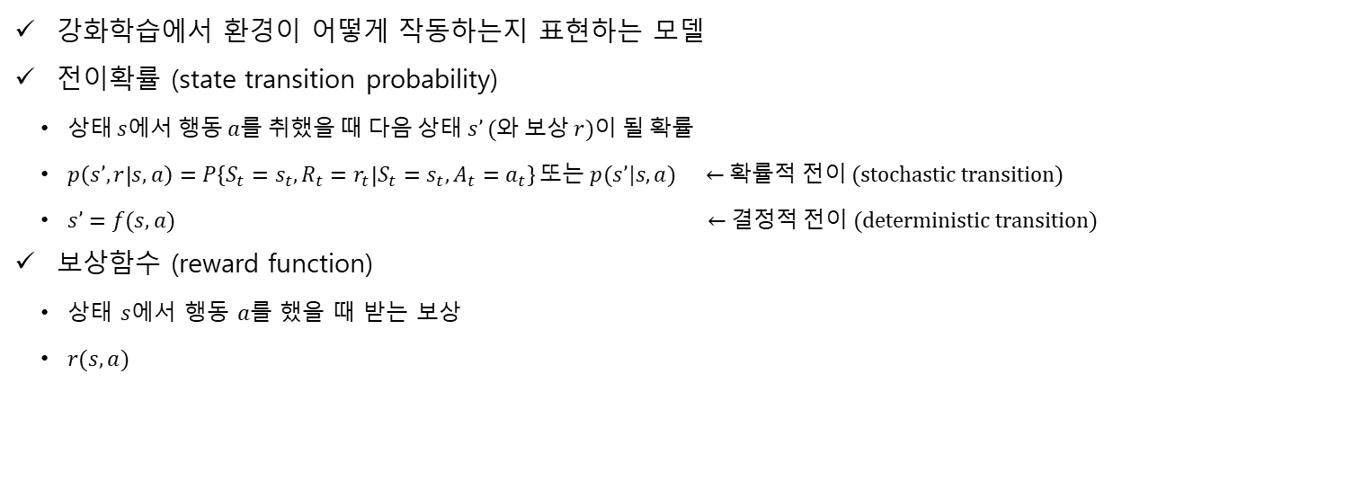
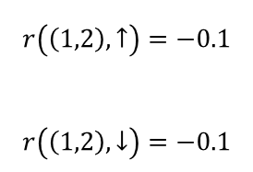
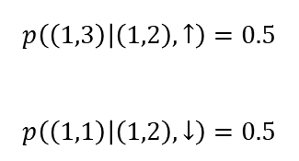
Ⅰ-2. Markov Decision Process (2/3)
Ⅰ 강화학습 기초
환경모델(environment model, transition dynamics)
강화학습에서 환경이 어떻게 작동하는지 표현하는 모델
전이확률 (state transition probability)
  상태 $s$에서 행동 $a$를 취했을 때 다음 상태 $s’$(와 보상 $r$)이 될 확률
  $p\left(s’,r | s,a\right)=P\left\{S_{t}=s_{t},R_{t}=r_{t} | S_{t}=s_{t},A_{t}=a_{t}\right\}$ 또는 $p(s’|s,a)$ ← 확률적 전이 (stochastic transition)
  $s’=f(s,a)$ ← 결정적 전이 (deterministic transition)
보상함수 (reward function)
  상태 $s$에서 행동 $a$를 했을 때 받는 보상
  $r(s,a)$
grid world
 |  |  | +1(종료)
 |  |  | -1(종료)
시작
3
$$p\left(\left(1,3\right) | \left(1,2\right),↑\right)=0.5$$
$$p\left(\left(1,1\right) | \left(1,2\right),↓\right)=0.5$$
$$r\left(\left(1,2\right),↑\right)=−0.1$$
$$r\left(\left(1,2\right),↓\right)=−0.1$$
2
1
1
2
3
4
※ 행동 : →, ←, ↑, ↓
보상 : 이동시마다 $−0.1$, 종료지점에서 $±1$

Slide 9

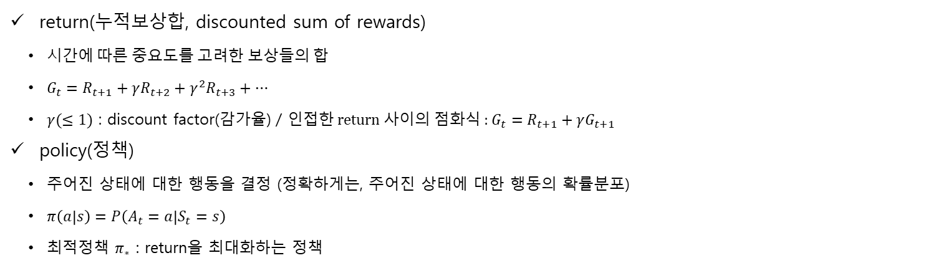


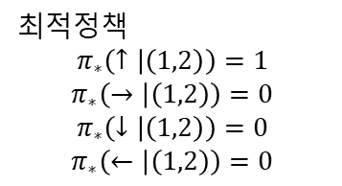
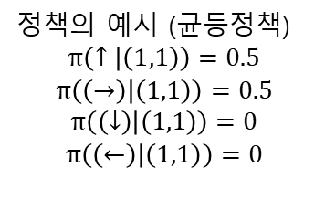
Ⅰ-2. Markov Decision Process (3/3)
Ⅰ 강화학습 기초
강화학습의 목적 : return을 최대화하는 최적의 정책을 구한다.
return(누적보상합, discounted sum of rewards)
  시간에 따른 중요도를 고려한 보상들의 합
  $G_{t}=R_{t+1}+γR_{t+2}+γ^{2}R_{t+3}+⋯$
  $γ(≤1)$ : discount factor(감가율) / 인접한 return 사이의 점화식 : $G_{t}=R_{t+1}+γG_{t+1}$
policy(정책)
  주어진 상태에 대한 행동을 결정 (정확하게는, 주어진 상태에 대한 행동의 확률분포)
  $π\left(a | s\right)=P\left(A_{t}=a | S_{t}=s\right)$
  최적정책 $π_{∗}$ : return을 최대화하는 정책
$$r$$
$$p$$
grid world
 |  |  | +1(종료)
 |  |  | -1(종료)
시작
$$S_{0}$$ | $$A_{0}$$ | $$R_{1}$$ | $$S_{1}$$ | $$A_{1}$$ | $$R_{2}$$ | $$S_{2}$$ | $$A_{2}$$ | $$R_{3}$$ | $$S_{3}$$ | $$A_{3}$$ | $$R_{4}$$ | $$S_{4}$$ | $$A_{4}$$ | $$R_{5}$$ | $$S_{5}$$
(1,1) | ↑ | -0.1 | (1,2) | ↑ | -0.1 | (1,3) | → | -0.1 | (2,3) | → | -0.1 | (3,3) | → | 0.9 | (4,3)
3
2
$$π$$
$γ=1$일 때의 $G_{0}=\left(−0.1\right)+\left(−0.1\right)+\left(−0.1\right)+\left(−0.1\right)+0.9=0.5$
1
정책의 예시 (균등정책)
$$π\left(↑ | \left(1,1\right)\right)=0.5$$
$$π\left(\left(→\right) | \left(1,1\right)\right)=0.5$$
$$π\left(\left(↓\right) | \left(1,1\right)\right)=0$$
$$π\left(\left(←\right) | \left(1,1\right)\right)=0$$
최적정책
$$π_{∗}\left(↑ | \left(1,2\right)\right)=1$$
$$π_{∗}\left(→ | \left(1,2\right)\right)=0$$
$$π_{∗}\left(↓ | \left(1,2\right)\right)=0$$
$$π_{∗}\left(← | \left(1,2\right)\right)=0$$
1
2
3
4
※ 행동 : →, ←, ↑, ↓
보상 : 이동시마다 $−0.1$, 종료지점에서 $±1$
Notes:
MDP에서의 다음 개념은 return과 policy입니다.
이것들까지 소개하고 나면 강화학습의 목적을 설명할 수 있는데요.
먼저 return이란, 보상들의 합을 의미합니다.
강화학습에서의 목적은 보상이 최대가 되는 것이기보다는 보상들의 합이 최대가 되는 것이어야만 합니다.
예를 들어, 체스나 장기를 두는 것도 MDP와 강화학습으로 설명될 수 있고 기물을 잡을 때마다 보상을 받는다고 생각할 수 있습니다.
체스에서 룩을 사용해 폰을 잡는 것, 혹은 장기에서 차를 이용해 졸을 잡는 것은 쉬운 일이고 따라서, 무조건 이번 수에서 뭐라도 잡는 것이 효과적일 수 있습니다.
하지만 만약 차가 졸을 잡자마자 다음 수에서 차가 잡히는 것이라면 이것은 큰 손해입니다.
즉, 전체 대국을 봤을 때 많은 기물을 잡아서 승리하는 것이 장기나 체스의 목적이 되어야지, 바로 지금 스텝의 보상을 위해서 행동해서는 안됩니다.
그렇기 때문에 강화학습의 목적은 보상이 최대가 되는 것이 아닌 보상들의 합이 최대가 되도록 되어야 합니다.
그런데 장표에 보시면 return G_t를 정의할 때 단순히 더하는 것이 아니라 gamma라는 숫자를 시간이 지날 때마다 곱해서 더하는 것을 알 수 있습니다.
이 때의 gamma를 discount factor 혹은 한국어로는 감가율이라고 하는데요.
gamma를 곱하는 데에는 두 가지 정도의 의미가 있습니다.
첫째로는 수학적으로 계산하는 데 안정적입니다. 만약 단순히 보상을 더하는 것이라서 gamma가 1이라면 G_t를 계산하는 급수가 발산할 여지가 있습니다.
하지만 1보다 작은 gamma를 적용하게 되면 이것은 멱급수가 되어 무조건 수렴합니다.
두번째로 gamma가 중요한 이유는 의미적인 부분 때문입니다.
G_t의 정의를 보시면 R_t+1이 가장 중요하고 R_t+2는 덜 중요하며, 계속해서 시간이 지날수록 R값은 덜 중요해지는 것을 확인하실 수 있습니다.
이런 식으로 최근의 R값을 더 중요하게 생각한다는 의미에서 gamma를 도입하는 것이기도 합니다.
또한 현재의 G_t와 다음 시점의 G_t+1 사이에는 다음과 같은 관계식이 성립합니다.
왜 저것이 성립하는지는 그냥 나열해서 계산해보면 나오게 되는데요.
앞으로의 설명에서 자주 등장하게 될 것이므로 적어보았습니다.
다음 MDP의 개념은 정책입니다.
오른쪽의 trajectory를 보시면 state transition probability p는 s, a가 주어졌을 때 다음 s’을 결정해주고, reward function은 s, a가 주어졌을 때 다음 r을 결정해줍니다.
그런데 가만히 생각해보면 이 두 개의 환경모델만으로는 trajectory가 결정되지 않음을 알 수 있습니다.
한가지 빈 곳이, s가 주어졌을 때 a가 어떻게 주어질 것이냐 하는 문제인데요.
이것을 정책이라고 합니다.
즉, 주어진 상태에 대하여 다음 행동을 결정하는 것을 정책, 영어로는 policy라고 합니다.
사실 조금 더 정확하게는, 주어진 상태에서의 행동의 확률분포라고 해야 하고 따라서 식으로는 다음과 같이 써야 하는데, 그냥 단순히 주어진 상태에서 행동을 결정하는 것 정도로 봐도 되겠습니다.
앞서 말씀드린 transition dynamics에 policy까지 결정되고 나면, 이 trajectory가 (적어도 확률적으로는) 결정될 수 있습니다.
그리고, 강화학습의 목적은, 바로 주어진 환경 (즉, transition dynamics)에서 어떤 정책을 취해야만 return이 최대가 될지를 결정하는 것입니다.
주어진 상태마다 어떤 행동을 취할지를 잘 결정하여, 보상들의 합이 최대가 되도록 하는 것입니다.
이러한 정책을 최적정책이라고 부릅니다.
앞서 말씀드렸던 grid world에서 위에 언급한 return과 policy에 대해 말해보겠습니다.
grid world에서 위로 두 칸 간 다음 오른쪽으로 세 칸 가는 trajectory를 생각했을 때
누적보상합은 0.5 정도로 계산됩니다.
(이때, 계산을 간단히 하기 위해 gamma를 1로 두었습니다.)
또 여기서의 정책은, 여러가지 정책이 있을 수 있겠지만 균등정책을 생각해보겠습니다.
그러니까 주어진 위치에서 이동가능한 다음 위치로 갈 때 같은 확률로 갈 수 있다고 해보겠습니다.
즉 (1,1)에서는 위쪽 또는 오른쪽으로 갈 수 있으므로 (1,1)에서 위로 가는 확률을 ½로, (1,1)에서 오른쪽으로 가는 확률도 ½로 두고 또 왼쪽이나 아래로 가는 확률을 0으로 준다는 것입니다.
즉, 만약 균등정책이라면 여기 보이는 바와 같은 식을 얻을 수 있는 것입니다.
또한, 최적정책은, 지금 표시된 trajectory처럼 움직이는 것이 최적의 경로라는 것을 알 수 있습니다.
또는, 오른쪽으로 돌아가는 trajectory여도 됩니다.
두 경로가 return이 최대가 되는 경로가 될 겁니다.
그렇다면 최적정책은 두 개가 됩니다.
(한 MDP에 최적정책은 여러 개 있을 수 있습니다.)
그중 그림에 표시된 경로에 해당하는 최적정책은, 예를 들어 (1,2)이라는 상태가 주어졌을 때 위로 갈 확률만이 1이고 나머지 확률은 0으로 가는, action들의 확률분포를 갖게 됩니다.
지금은 (1,2)에 대해서만 했지만 나머지 점들에 대해서도 action을 적절히 정하게 되면 최적정책을 만들어낼 수 있습니다.
이 최적정책은 state가 주어졌을 때 action이 고정적으로 하나 결정되는 형식의 polic입니다.
이런 식의 정책을 deterministic policy라고 부르는데, 일반적으로는 그렇지 않습니다, 그 반대급부를 stochastic policy라고도 부릅니다.

Slide 10
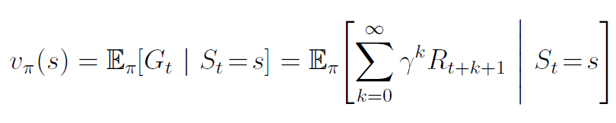
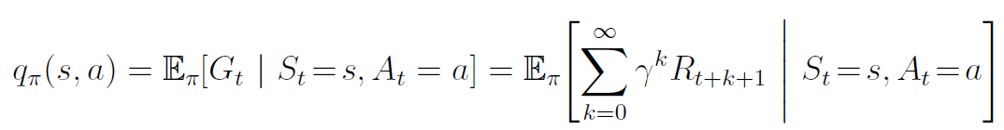
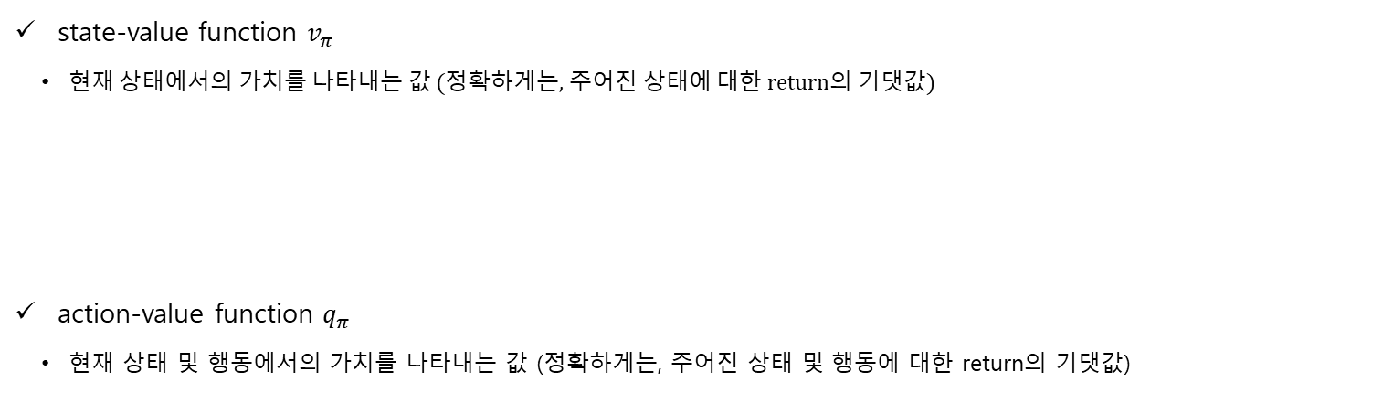
Ⅰ-3. 가치함수와 벨만방정식 (1/2)
Ⅰ 강화학습 기초
가치함수 (value function)
state-value function $v_{π}$
  현재 상태에서의 가치를 나타내는 값 (정확하게는, 주어진 상태에 대한 return의 기댓값)
action-value function $q_{π}$
  현재 상태 및 행동에서의 가치를 나타내는 값 (정확하게는, 주어진 상태 및 행동에 대한 return의 기댓값)

Slide 11
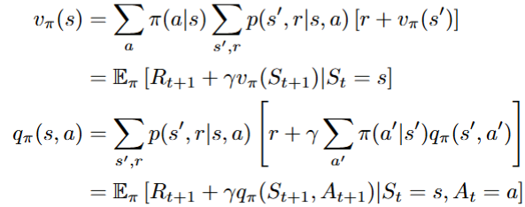
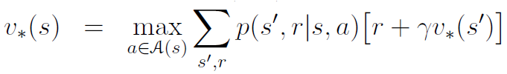
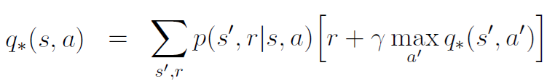
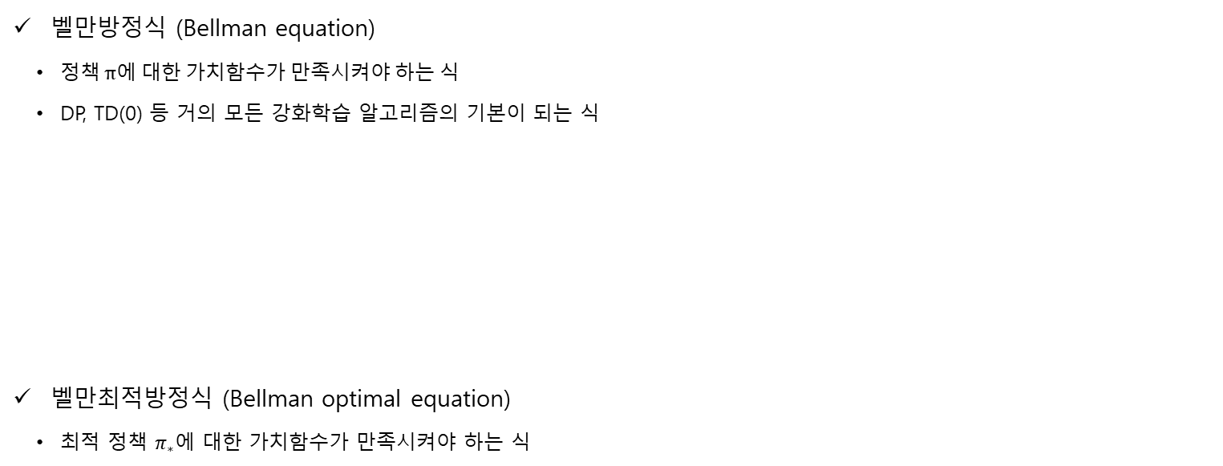
Ⅰ-3. 가치함수와 벨만방정식 (2/2)
Ⅰ 강화학습 기초
벨만방정식
벨만방정식 (Bellman equation)
  정책 $π에$ 대한 가치함수가 만족시켜야 하는 식
  DP, TD(0) 등 거의 모든 강화학습 알고리즘의 기본이 되는 식
벨만최적방정식 (Bellman optimal equation)
  최적 정책 $π_{∗}$에 대한 가치함수가 만족시켜야 하는 식

Slide 12
Ⅱ 강화학습 알고리즘
동적계획법 (dynamic programming)
GPI
Monte Carlo
TD(0)
Q-learning
DQN
continuous action 문제 : REINFORCE
DDPG
TD3

Slide 13
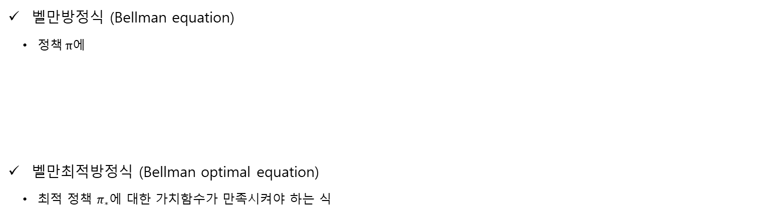
Ⅱ-1. 동적계획법 (dynamic programming)
Ⅰ 강화학습 기초
벨만방정식
벨만방정식 (Bellman equation)
  정책 $π에$
벨만최적방정식 (Bellman optimal equation)
  최적 정책 $π_{∗}$에 대한 가치함수가 만족시켜야 하는 식

Slide 14
Ⅲ offline 강화학습
offline 강화학습 개요
weighted BC
TD3BC
적용사례 : half-cheetah
적용사례 : 서부발전

Slide 16
강화학습 기초
  강화학습 개요
  finite MDP
  가치함수와 벨만방정식
  시간차 학습 (time difference)
강화학습 알고리즘
  Q-learning
  DQN
  DDPG
  TD3
  TD3BC
강화학습 적용 사례
  서부발전 희석질소 제어 문제
  half-cheetah

Slide 17
강화학습 기초
  강화학습 개요
  finite MDP
  가치함수와 벨만방정식
  시간차 학습 (time difference)
강화학습 알고리즘
  Q-learning
  DQN
  DDPG
  TD3
  TD3BC
강화학습 적용 사례
  서부발전 희석질소 제어 문제
  half-cheetah

